Slide 1
Regresión Logística
DR. Yasiel Pérez vera

Slide 2
Introducción
La Regresión Logística es una técnica de Machine Learning para clasificar patrones. A partir de un conjunto de datos de entrada (características), nuestra salida será discreta (y no continua) por eso utilizamos Regresión Logística (y no Regresión Lineal). La Regresión Logística es un Algoritmo Supervisado y se utiliza para clasificación.
Vamos a clasificar problemas con dos posibles estados “SI/NO”: binario o un número finito de “etiquetas” o “clases”: múltiple. Algunos Ejemplos de Regresión Logística son:
Clasificar si el correo que llega es Spam o No es Spam
Dados unos resultados clínicos de un tumor clasificar en “Benigno” o “Maligno”.
El texto de un artículo a analizar es: Entretenimiento, Deportes, Política ó Ciencia
A partir de historial bancario conceder un crédito o no

Slide 3
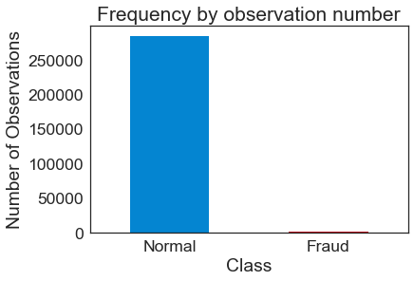
Datos no balanceados

Slide 4
Estrategias para balancear los datos
Buscar mas datos de aquellas clases que tienen menos observaciones.
Modificar el dataset. NO RECOMENDADO.
Generar datos aleatorios de las clases con menos observaciones. NO RECOMENDADO.
Ajustar el modelo para que penalice a aquellas muestras de las clases mayoritarias y le de mas oportunidades a las clases minoritarias.

Slide 5
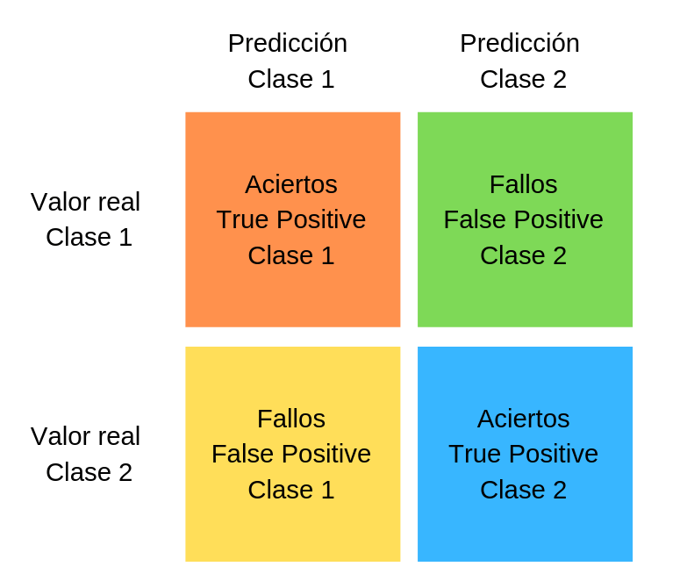
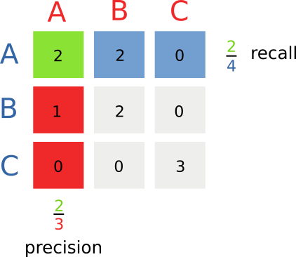
Matriz de confusión

Slide 6
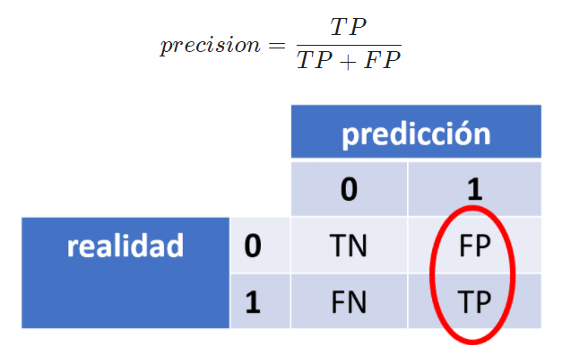
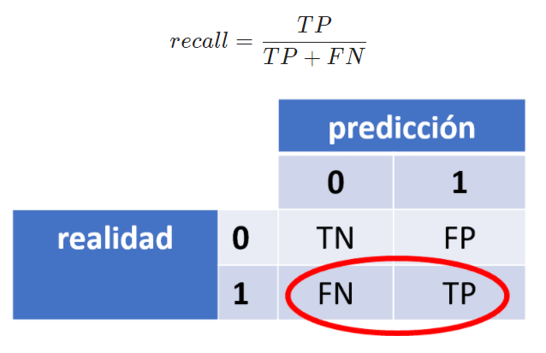
Precisión, Exhaustividad, Exactitud, F1
Inglés | Español
Precision | Precisión
Recall | Exhaustividad
F1-score | Valor-F
Accuracy | Exactitud
Confusion Matrix | Matriz de Confusión
True Positive | Positivos Verdaderos
True Negative | Negativos Verdaderos
False Positive | Positivos Falsos
False Negative | Negativos Falsos

Slide 7
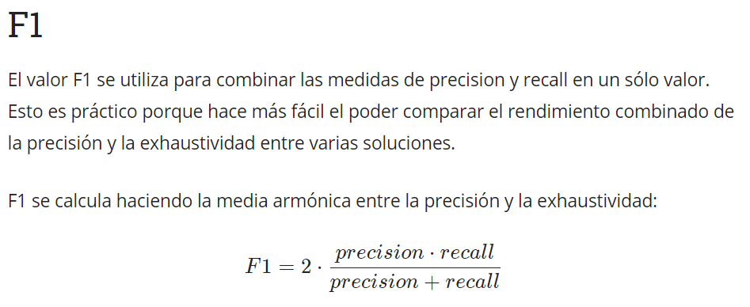
F1-Score

Slide 8
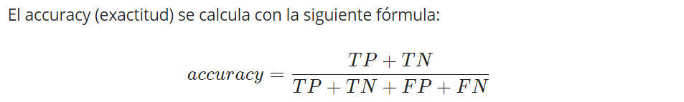
Accuracy (Exactitud)
La exactitud (accuracy) mide el porcentaje de casos que el modelo ha acertado. Esta es una de las métricas más usadas y favoritas pero no es tan confiable. El problema con la exactitud es que nos puede llevar al engaño, es decir, puede hacer que un modelo malo parezca que es mucho mejor de lo que es.
La métrica accuracy (exactitud) no funciona bien cuando las clases están desbalanceadas como es en este caso. Para problemas con clases desbalanceadas es mucho mejor usar precision, recall y F1. Estas métricas dan una mejor idea de la calidad del modelo.

Slide 9







Herramientas

Slide 10
Conclusiones
Hemos visto cómo utilizar la Regresión Logística con 1 o múltiples variables.
La variable de salida que se utilizan en la Regresión Logística deben ser numéricas discretas. Estas clases pueden ser 2 o más.
Se deben utilizar varias métricas para corroborar la calidad del modelo a predictor.
Es una técnica estadística menos potentes que las redes neuronales, los arboles de decisión o el agrupamiento.
Hay que tener mucho cuidado con el desbalance de los datos en el dataset ya que puede afectar nuestros resultados grandemente.

Slide 11

Preguntas

Slide 12
Regresión Logística
DR. Yasiel Pérez vera

